Slide 1

Indicadores estratégicos de performance
Análise Preditiva

Slide 2
Fred Lins Caldas
Bacharelado em Ciências da Computação, – UNICAP, 2000
MCSE Microsoft , CCNA , FURUKAWA
Bacharelado em Administração, ESTÁCIO-FIR 2012
MBA PGO( Planejamento e Gestão Organizacional), FCAP, 2015
MBA Gerenciamento de Projetos, CEDEPE, 2016
MBA Gestão de Pessoas e Liderança , CEDEPE, 2020
Analista Consultor de Sistemas FISEPE/ATI
Diretor Executivo Teatro UFPE,
Consultor Comercial Grupo Vicunha Têxtil,
Gerente Comercial Sport Club do Recife,
Gerente Comercial e Marketing FAINTVISA,
Gestor Comercial Grupo Vila PE/PE
Gestor Comercial Wirelink
Executivo Hunter de Negócios Corporativos AlooTelecom PE/PB
Professor

Slide 3

Planejamento

Slide 4
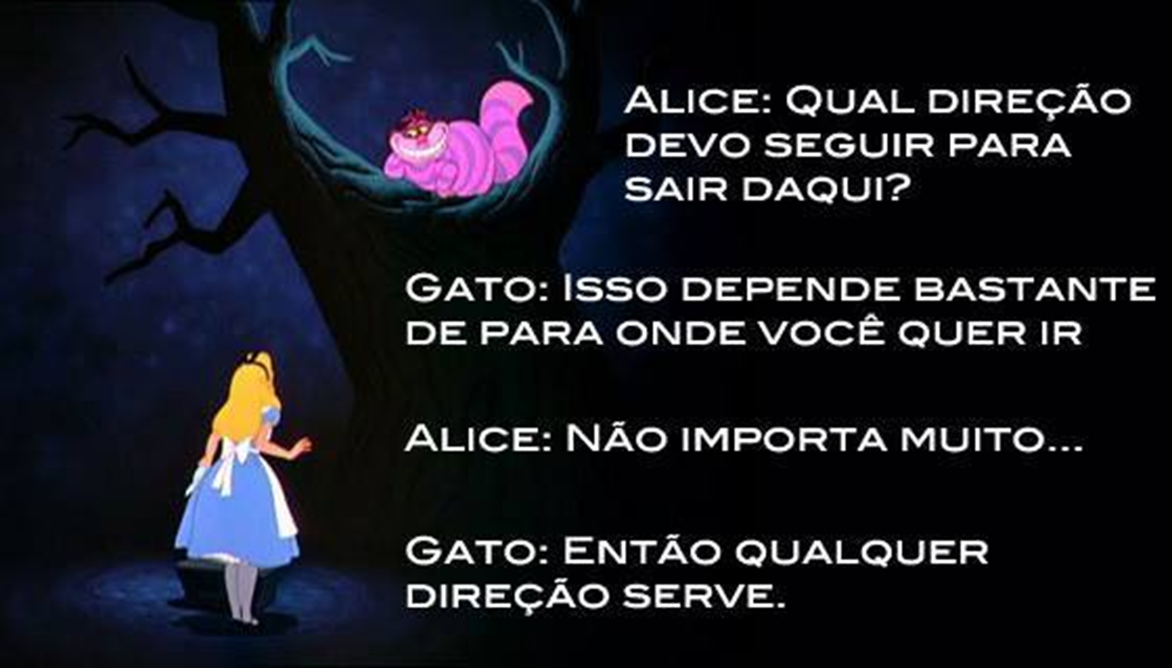

Slide 5


Slide 6


Slide 7

DIREÇÃO!

Slide 8
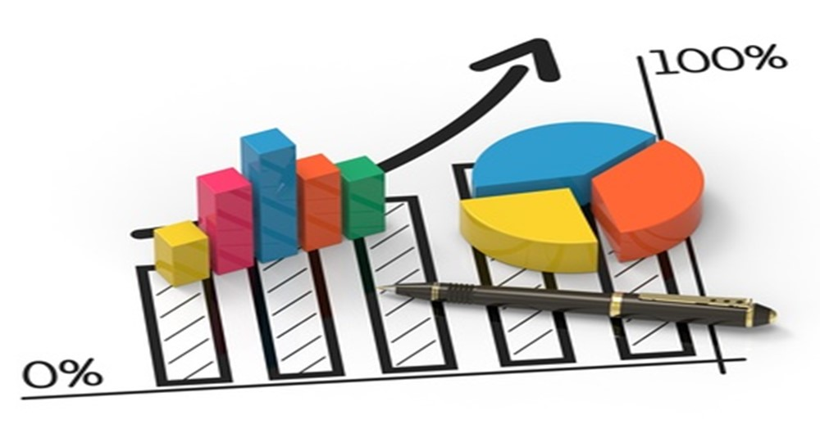
CONTROLE /INDICADORES!

Slide 9
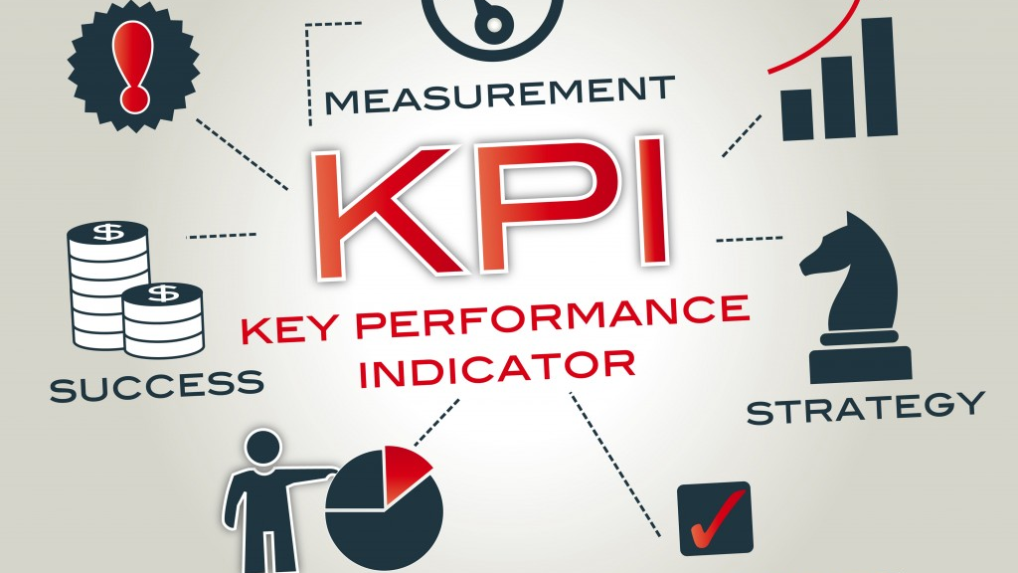

Slide 10
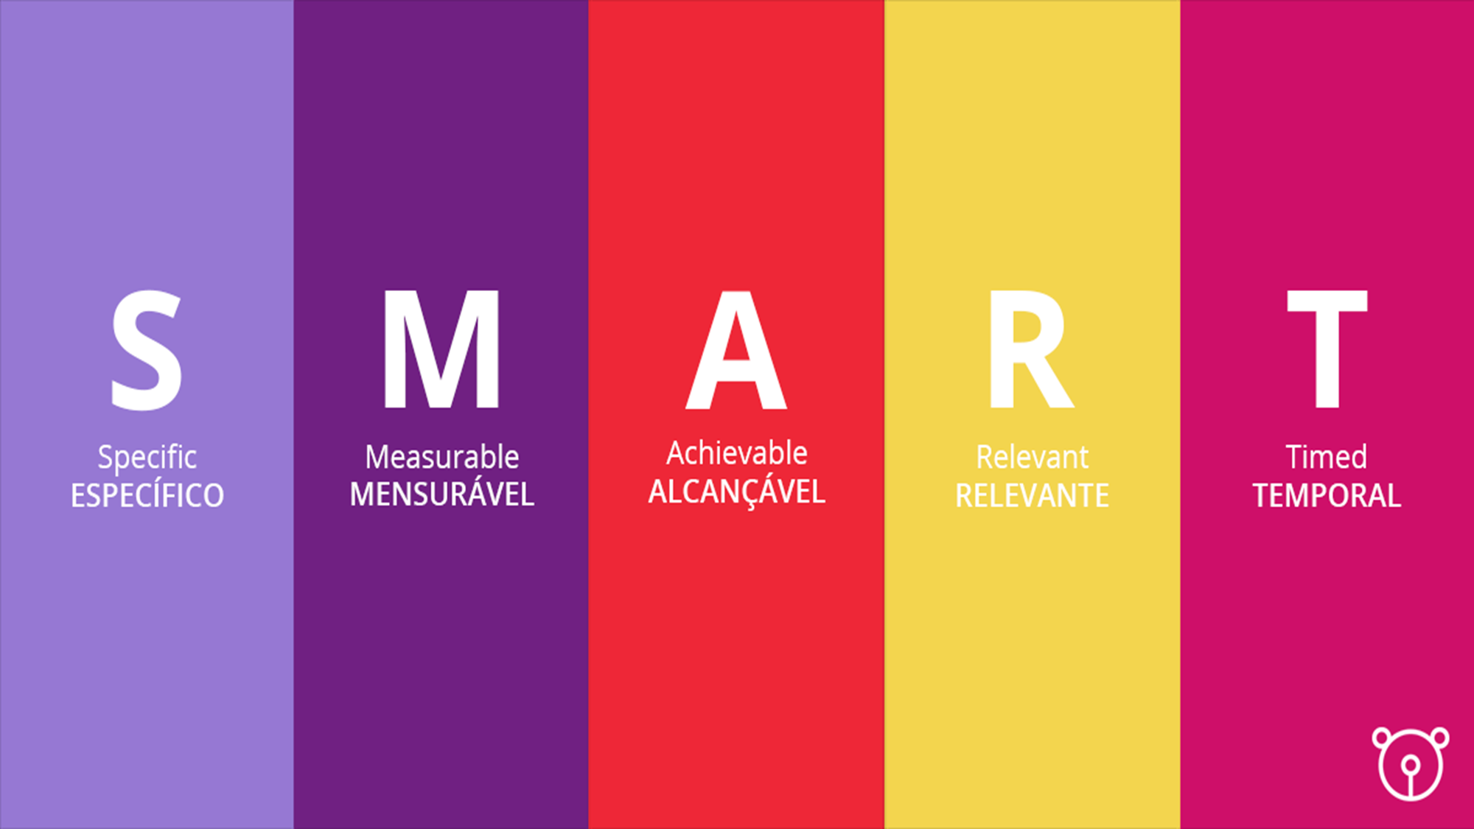

Slide 11
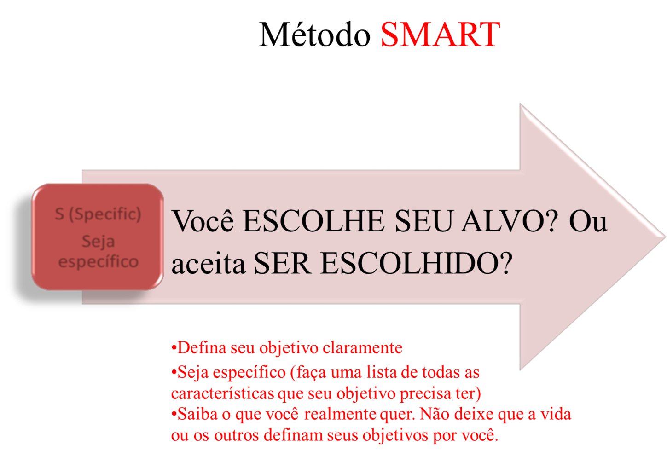

Slide 12
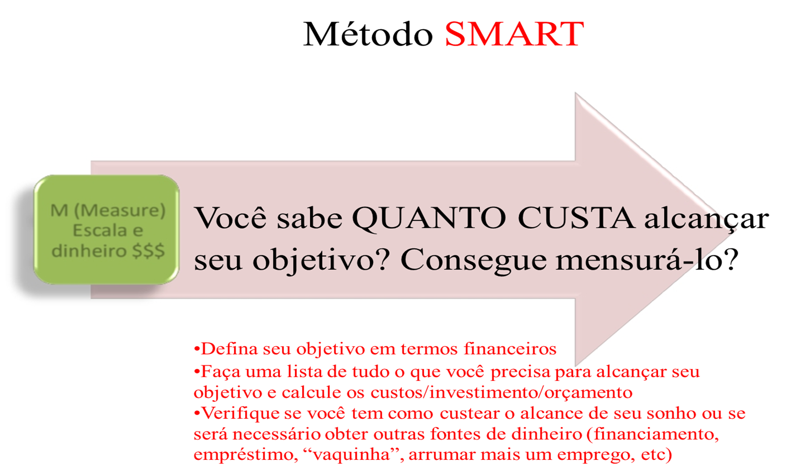

Slide 13
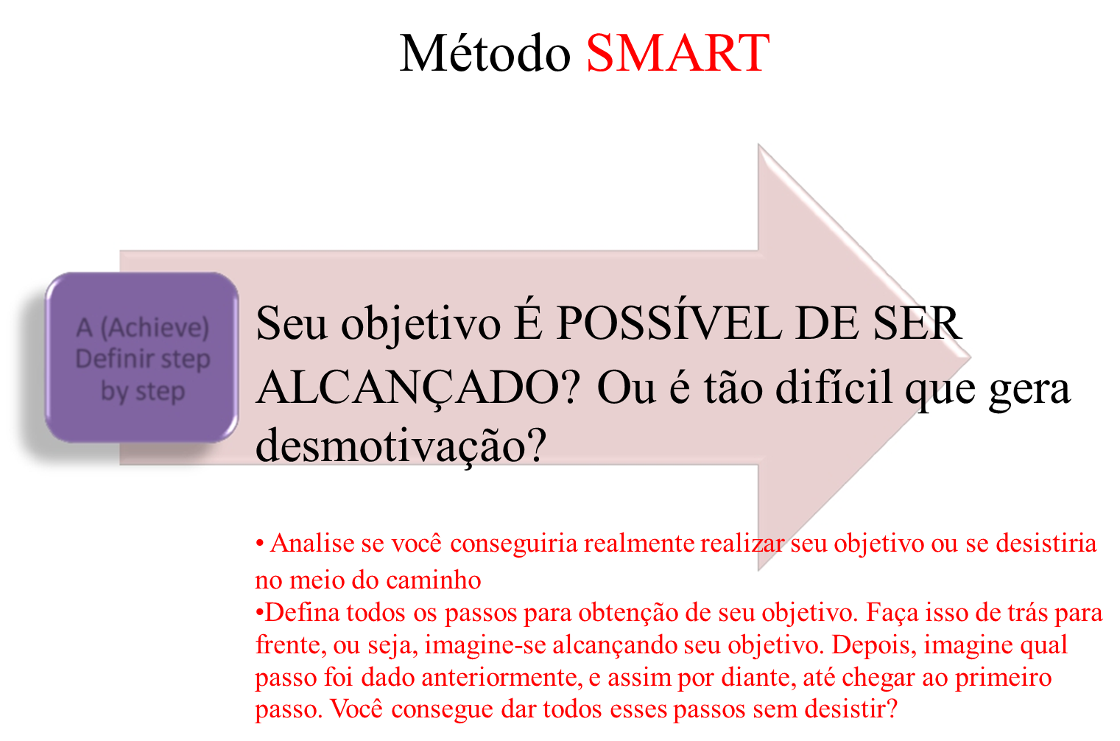

Slide 14
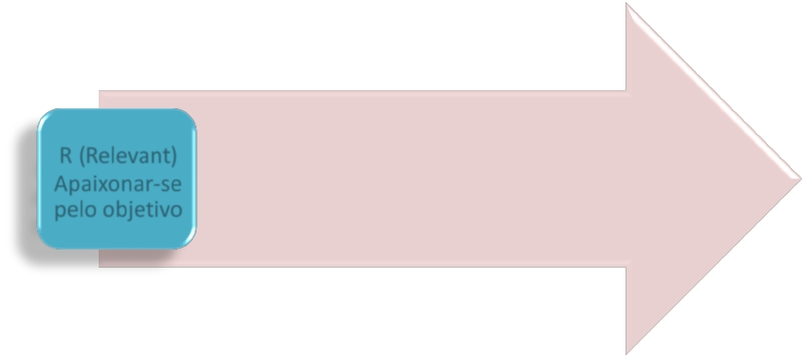
Método SMART
Seu objetivo É REALMENTE
IMPORTANTE para você? Você é
apaixonado por seu objetivo?
• Avalie seu objetivo e questione-se se ele é relevante para você
• Pense o seguinte: se você chegasse ao final de sua vida e não
tivesse alcançado seu objetivo, você partiria tranquilo? Ou sentiria
que faltou algo em sua vida?
• Imagine-se realizando seu objetivo. Como você se sentiria? Esse
sentimento é a medida da sua paixão por seu objetivo.

Slide 15
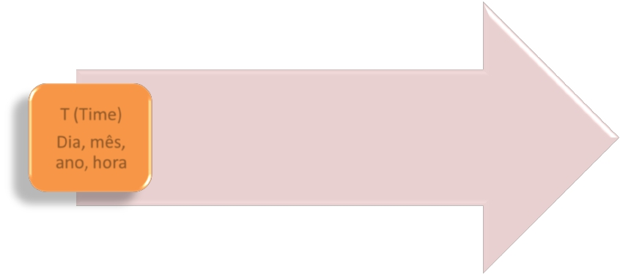
Método SMART
Você consegue colocar PRAZO para
realização de seu objetivo? Dia, mês,
ano, hora?
•Mesmo que você se atrase um pouco, ou que se adiante também (Eba!),
você consegue determinar quando seu objetivo será alcançado?
• Se não consegue de forma alguma, avalie se esse objetivo é realmente possível de ser realizado.

Slide 16
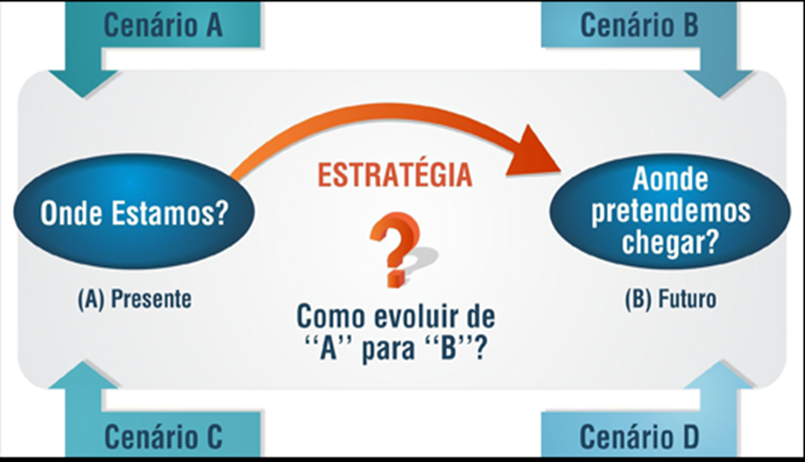

Slide 17
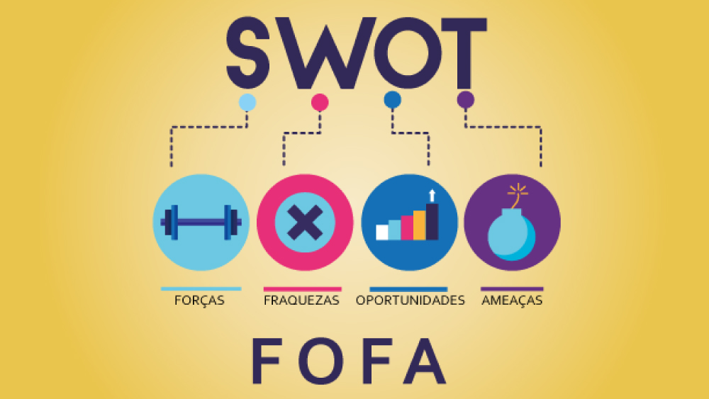

Slide 18
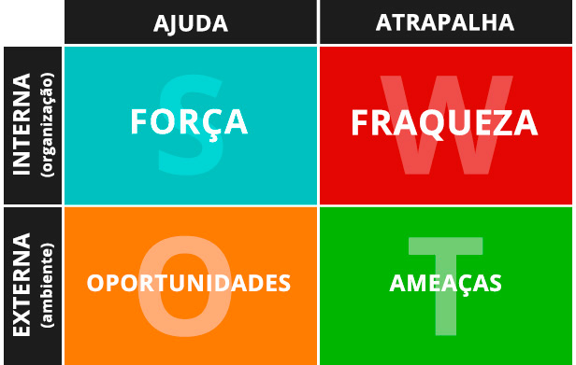

Slide 19
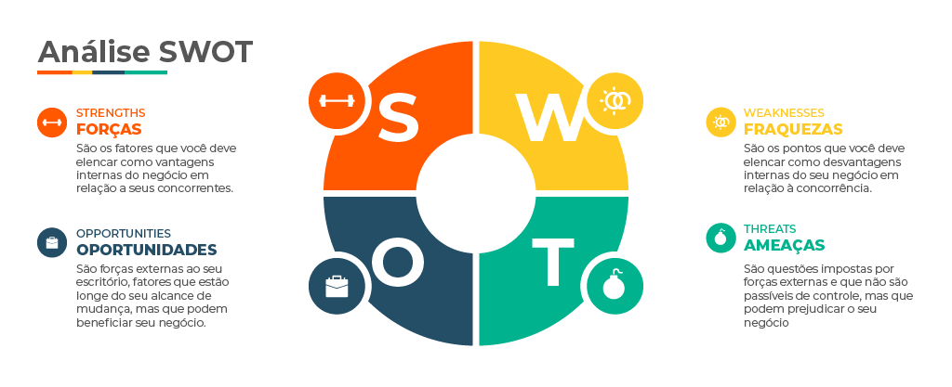

Slide 20
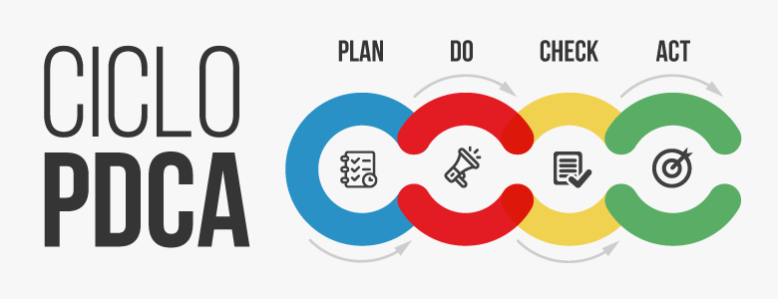

Slide 21
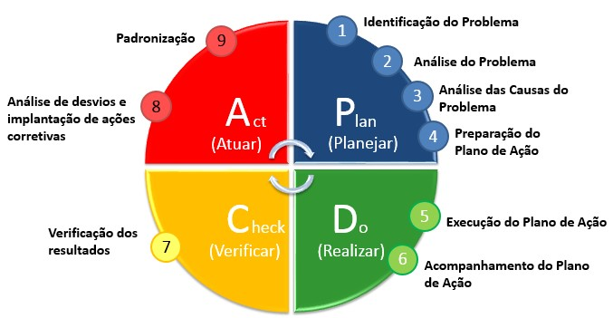
PDCA

Slide 22
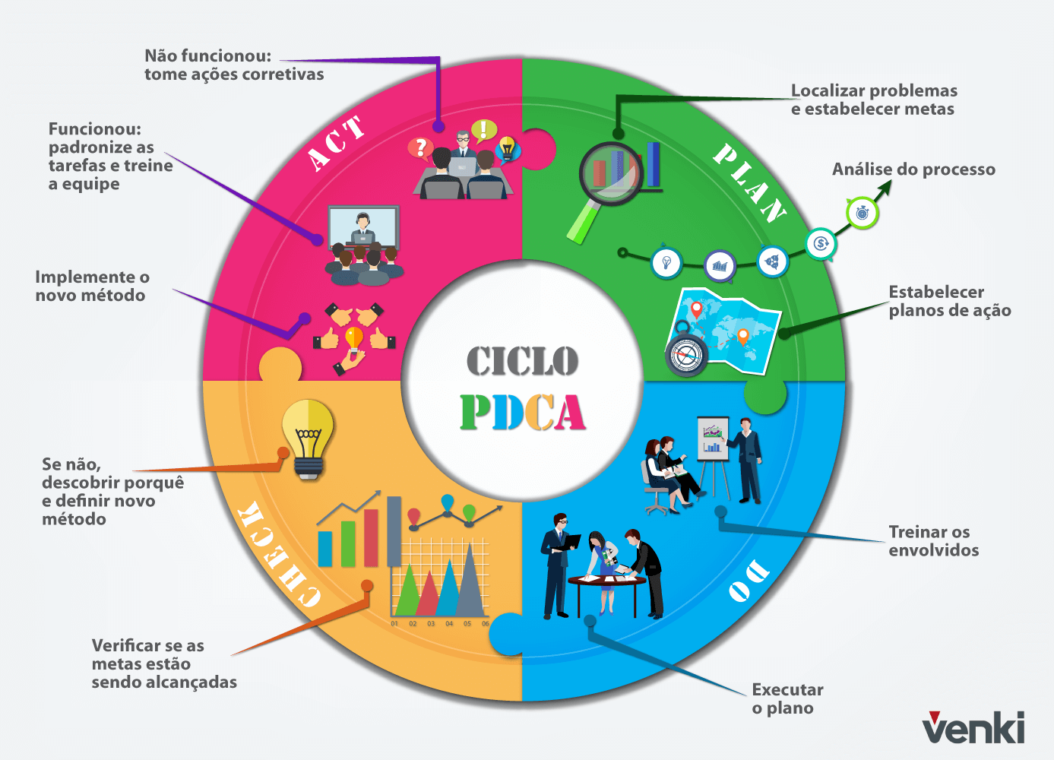

Slide 23
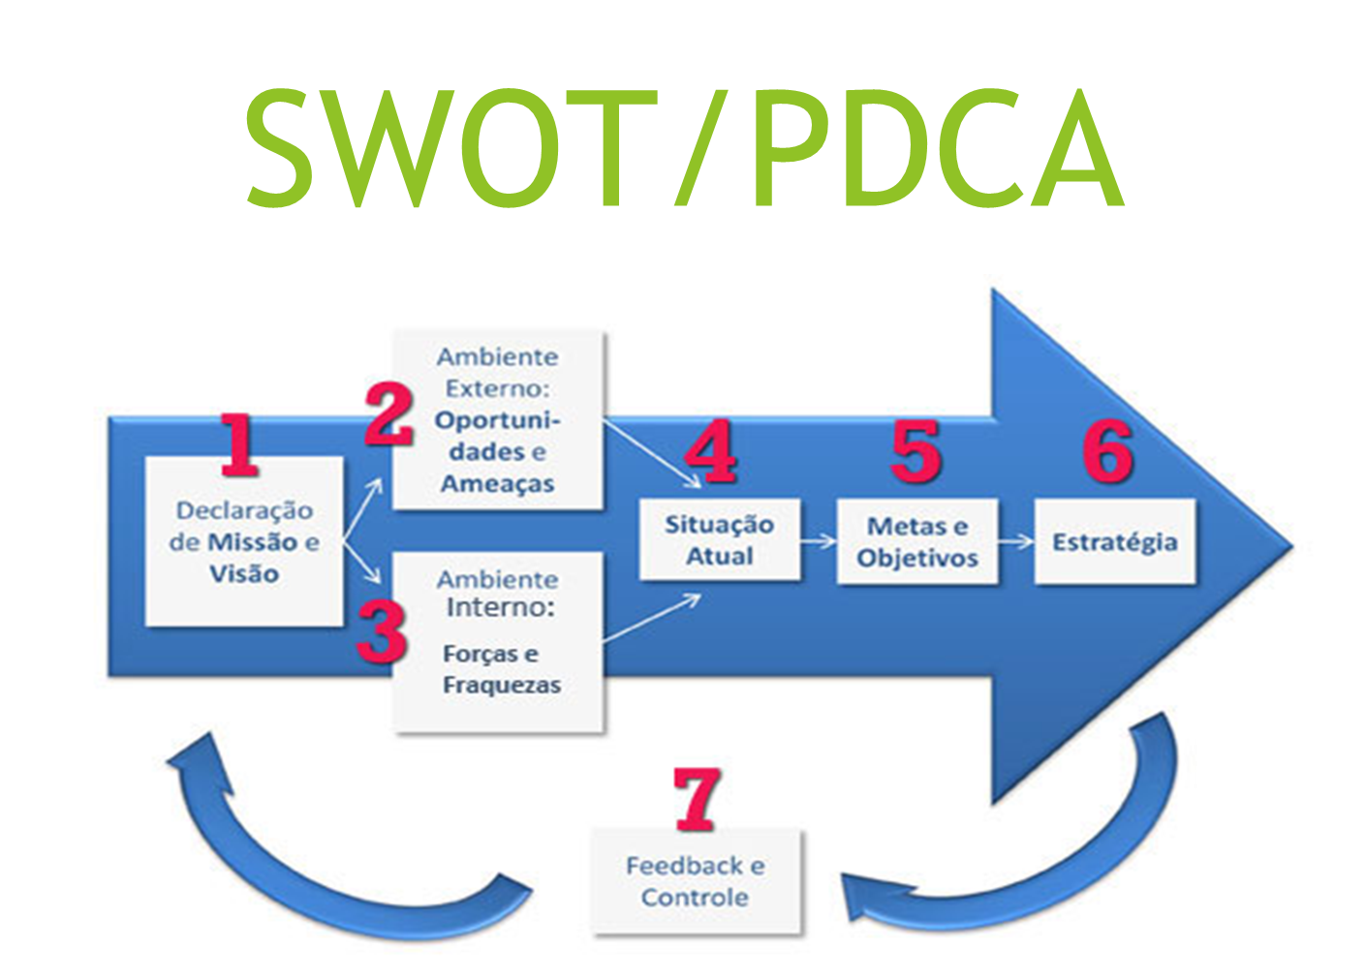

Slide 24
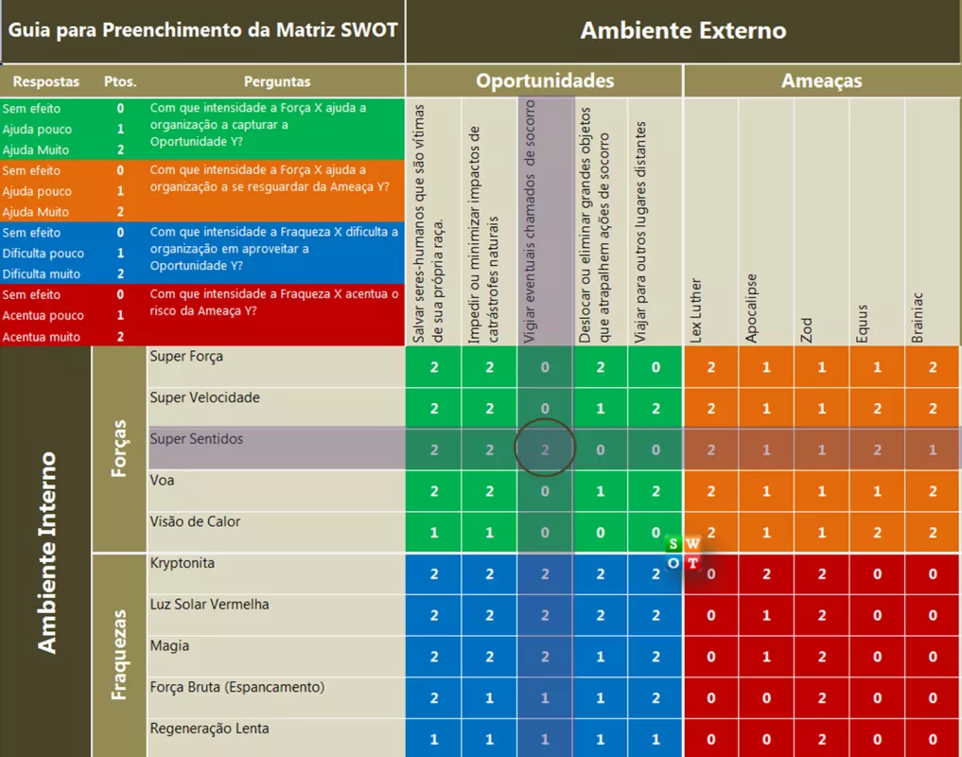

Slide 25
KPI: O QUE É E COMO DEFINIR INDICADORES-CHAVE DE DESEMPENHO
KPI ou Key Performance Indicador. Esse indicador de desempenho faz parte do dia a dia de diversos negócios que precisam medir resultados

Slide 26
KPI´S
KPIs (Key Performance Indicators), são ferramentas de gestão para verificação do nível de desempenho ou de sucesso de uma organização em uma meta específica ou geral, colaborando para monitoramento de forma sistemática dos objetivos a fim de que os gestores de uma empresa possam conferir se estão atuando conforme o planejado.

Slide 27
Tipos de indicadores de desempenho
Indicadores de desempenho de processos, estão focalizados em como a tarefa é realizada, aferindo seu desempenho e se estão conseguindo alcançar os objetivos apontados. Esse indicador deve ser quantificável por meio de um índice (normalmente representado por um número) que demostre a evolução do processo como um todo ou em parte dele.
Os KPI´s tem a função de constatar se a organização está conseguindo os objetivos determinados pela alta direção, os denominados objetivos estratégicos. Uma ferramenta muito usada para auxiliar na determinação desses objetivos é o Balanced Scorecard.

Slide 28
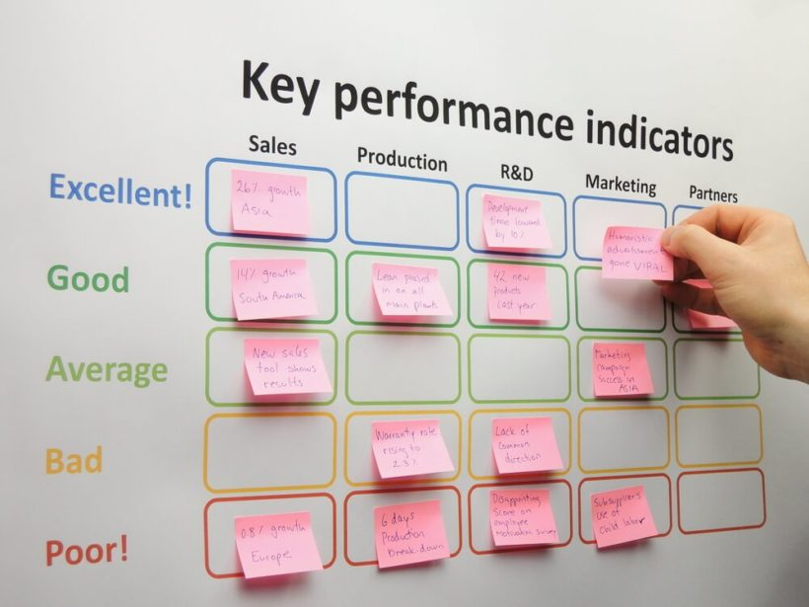

Slide 29
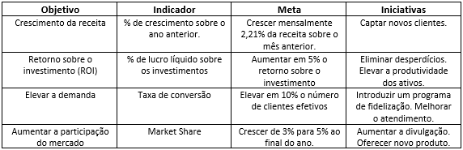

Slide 30
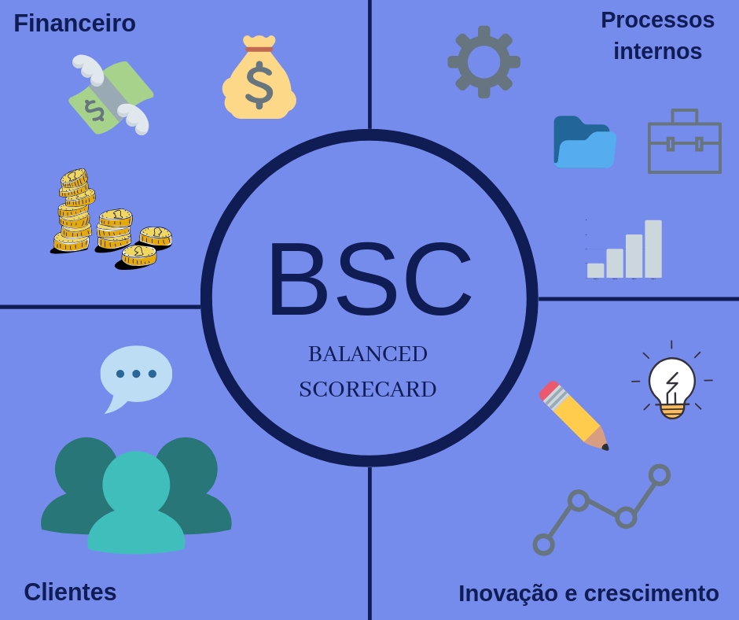
BSC – Balanced Scorecard

Slide 31

BSC – Balanced Scorecard – é uma sigla que, traduzida, significa Indicadores Balanceados de Desempenho. Este é o nome de uma metodologia voltada à gestão estratégica das empresas. O porquê de indicadores balanceados? Esta metodologia pressupõe que a escolha dos indicadores para a gestão de uma empresa não deve se restringir a informações econômicas ou financeiras.

Slide 32
Em 1992, os professores publicaram seu artigo O Balanced Scorecard: Medidas que impulsionam o desempenho, que teve importante repercussão tanto no meio acadêmico como no empresarial, acabando por revelar ao mundo uma nova metodologia para medir o desempenho das organizações e, ao mesmo tempo, definir estratégias e fazer planejamentos de uma forma muito mais ampla e abrangente, sem estar engessado a métricas unicamente focadas em resultados financeiros.
Robert S. Kaplan, professor da Harvard Business School e
David P. Norton, presidente da Renaissance Solutions,

Slide 33
Balanced Scorecard (BSC) pode ser definido como um modelo de gestão estratégica que auxilia a mensuração dos progressos das empresas rumo às suas metas de longo prazo, a partir da tradução da estratégia em objetivos, indicadores, metas e iniciativas estratégicas.

Slide 34
BSC nos apresenta alguns termos-chave:
Gestão estratégica
Mensuração de progressos
Estratégia
Objetivos
Indicadores
Metas
Iniciativas estratégicas

Slide 35
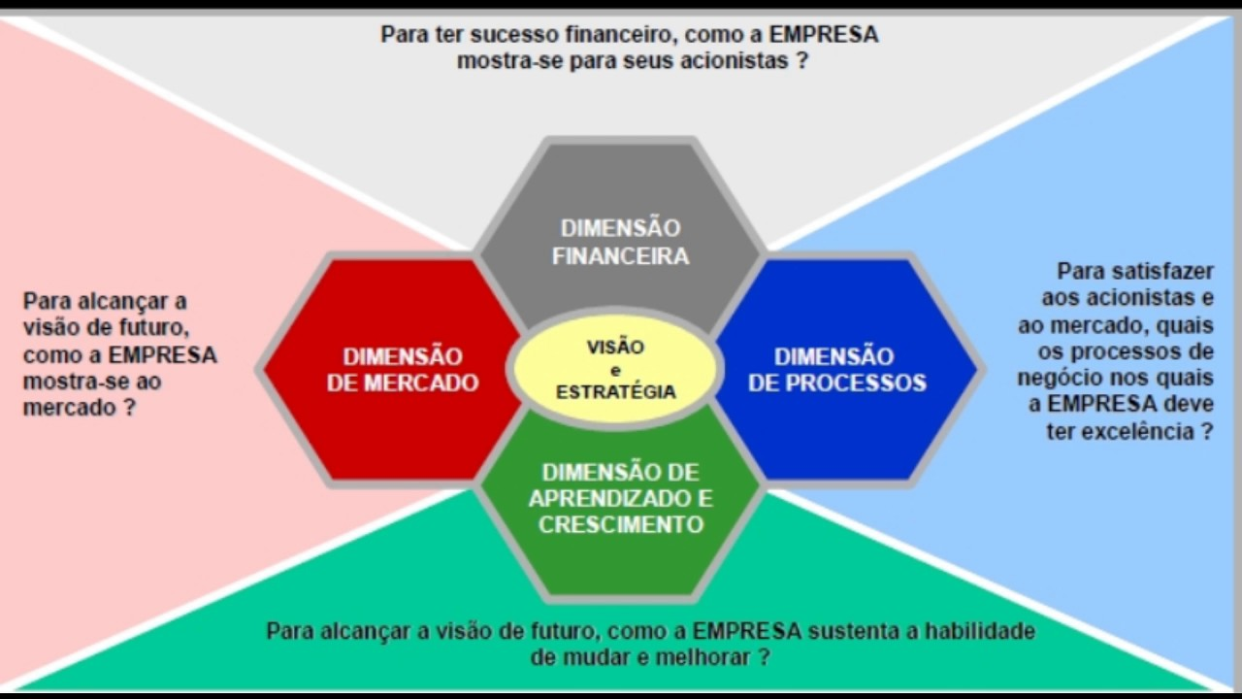
O método consiste em determinar de modo balanceado as ligações de causa/efeito entre os quatro indicadores de avaliação das empresas, que são:

Slide 36
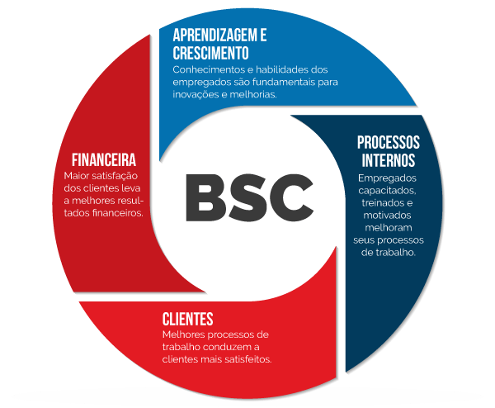

Slide 37
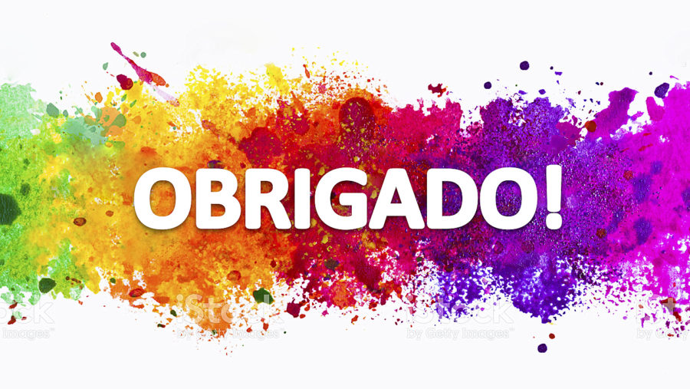
INSTA: FRED.CALDAS

